Slide 1

T
CV 프로젝트 3팀
2025.09.23
발표자 : 권순범

Slide 2
목차
구성원 및 회의 시간
Tutorial
Plan

Slide 3
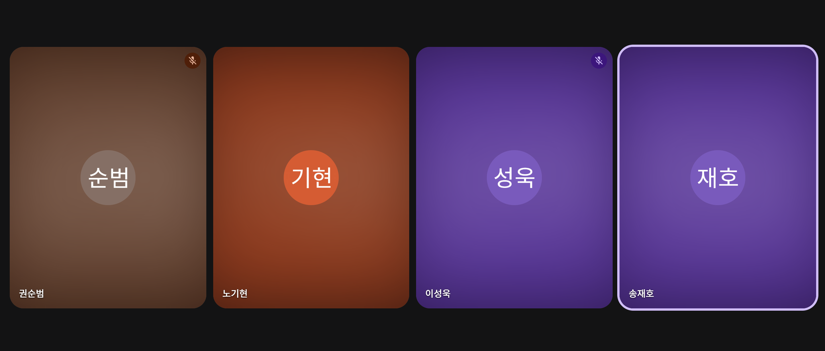
구성원 및 회의 시간
구성원 1: 권순범
구성원 2: 노기현
구성원 3: 송재호
구성원 4: 이성욱

Slide 4
Tutorial
본격적인 프로젝트 시작 전 튜토리얼 진행
Transfer Learning for Computer Vision Tutorial
(PyTorch 공식 문서)
ResNet18 모델 사용

Slide 5
Tutorial
본격적인 프로젝트 시작 전 튜토리얼 진행
모델 학습을 위해 필요한 준비 단계와
학습 시 진행되는 흐름을 파악
본격적인 프로젝트 시작

Slide 6
Plan
Task: 사회적 문제 (ex: 쓰레기 무단투기, 소매치기)
목표: 해당 행동을 파악할 수 있도록 모델 학습 진행

